Slide 1

中国软件杯 2026 · A 赛题：领域知识个性化资源生成和多智能体系统开发
智学中枢
多智能体协同驱动的个性化学习平台
诊断学情 · 生成每一课 —— 让 AI 真正因材施教，让每一份学习内容都可溯源、可信。
真实多智能体协同
防幻觉 · 可溯源
科学学习方法论
78 点 AI 知识体系
参赛组别：〔本科组 · 企业命题 / 自主命题〕 答辩人：〔答辩人姓名〕
参赛队伍：〔队伍名称〕 团队成员：〔成员姓名〕
参赛院校：〔学校名称〕 指导教师：〔指导教师〕
Notes:
开场：报项目名 + 赛题 + 组别 + 答辩人。一句话定位——面向 A 赛题"领域知识个性化资源生成和多智能体系统"，核心解决千人一面与 AI 幻觉两大痛点。

Slide 2
RUBRIC MAPPING · 考核点对齐
00
赛题考核点 → 我们的实现（逐条对齐）
赛题考核点 | 官方要求 | 我们的实现 | 状态
① 对话式学习画像 | 摒弃表单·自然语言·≥6 异质维度·随学随新 | 三入口对话诊断 · 6 异质维度 · 低置信标注 · 随学更新 | ✅
② 多智能体资源生成 | 多 Agent 协作 · 至少 5 种资源 | LangGraph 协作 · 论文级图解 + 真 mp4 视频 | ✅
③ 个性化路径规划 | 动态规划步骤 · 基于画像精准推送 | planner 打分排序 · 偏好定形 · 画像变路径变 | ✅
④ 防幻觉机制（核心） | RAG + 多 Agent 校验 · 可溯源 | 逐句接地 + Critic + 重试降级 · 白盒徽章 · 4.28% | ✅
⑤ 内容安全过滤 | 无敏感/违规信息 | 统一输出过滤层 · 命中拦截脱敏 · 不误伤术语 | ✅
⑥ 三大量化指标 | 幻觉<5% / 适配≥85% / 覆盖≥90% | 4.28% / 100% / 100%（78 点体系实测） | ✅
⑦ 智能辅导 + 评估（加分） | 即时答疑 · 多维评估动态调整 | 即时辅导按需生成 · 四维评估 + 动态建议 | ✅
⑧ 多智能体框架 + 合规 | 明确框架 · 开源协议 · AI 工具说明 | LangGraph 状态机 · 协议标注 · Claude Code+DeepSeek | ✅
评分维度参照：应用价值 35% · 功能与技术 45% · 文档 10% · 视频/PPT 10% —— 逐条覆盖 · 超纲亮点：文档学习（对标 NotebookLM）。
智学中枢 · 领域知识个性化资源生成和多智能体系统开发
中国软件杯 2026 · A 赛题
02
Notes:
关键页：先让评委看到我们对赛题考核点的逐条覆盖。八大考核点 + 三大指标全部达成。后续每页深入"是什么·如何完成"。这页直接对应"贴合官方赛题点与考核点"。

Slide 3
VALUE · 应用价值（35%）
01
应用背景：从痛点到解决方案
痛点
→
现有方案不足
→
我们的解决方案
千人一面 · AI 易幻觉
自学缺方法少陪伴
统一难度顺序
生成不可溯源
多智能体+RAG+方法论
因材施教·可信·会陪伴
痛点一 · 资源千人一面
痛点二 · AI 生成易幻觉
痛点三 · 自学缺方法与陪伴
统一课程、难度与顺序，忽视个体知识基础、认知风格与目标——"学了用不上、想学的没有"。
大模型直接生成常含事实错误、来源不可考；教育一旦"一本正经地胡说"，轻则误导、重则失信。
看了就忘、卡住没人问、不知学没学会——缺科学方法与全程陪伴，效率低难坚持。
因材施教
可信生成
科学方法论
对话建画像 → 能力定顺序、偏好定形式，不同的人不同路径
RAG 逐句接地 + 多智能体审核，幻觉率<5%、来源可溯
苏格拉底/费曼/康奈尔/掌握式，从教育理念工程化为产品
智学中枢 · 领域知识个性化资源生成和多智能体系统开发
中国软件杯 2026 · A 赛题
03
Notes:
应用价值 35%：核心公式 痛点→现有方案不足→解决方案。两大痛点 + 价值主张三件套（因材施教/可信生成/科学闭环）。

Slide 4
ARCHITECTURE · 多智能体框架
02
总体架构：明确的多智能体协同框架
赛题要求 须明确采用的"多智能体协同框架" —— 本作品采用 LangGraph 状态机编排，诊断/生成/审核三 Agent 协同。
前端交互层
React 18 + TS + Vite · Zustand · Framer/GSAP · ECharts/Mermaid
技术选型亮点
真实 LangGraph 编排（非串行模拟）
RAG 接地抑制幻觉
Mock-first：无 Key 跑全链路
轻量栈 Chroma+SQLite 单机部署
多模型可切换 · 接入魔搭 · 自配 key（加密/脱敏/隔离）
WorkflowTrace 全轨迹可观测
服务接口层
FastAPI · 统一信封 {code,message,data,traceId} · JWT · 异步任务 · 脱敏
多智能体编排层
LangGraph 五节点：诊断 → 检索 → 生成 → 审核 → 决策（重试/降级回环）
RAG 检索增强层
Chroma 向量库 · bge 本地嵌入 · Top-3 接地 · 78 知识点体系 + 上传文档专属向量集合
数据与模型层
SQLite · 内存 TTL 会话 · 多模型管理（DeepSeek / 魔搭 / 自配 key）
生产替换路径（README）：Chroma→Milvus · SQLite→PostgreSQL · 内存会话→Redis，业务代码零改动。
智学中枢 · 领域知识个性化资源生成和多智能体系统开发
中国软件杯 2026 · A 赛题
04
Notes:
技术架构与多智能体框架（赛题硬要求"须明确框架"）：五层 + LangGraph 编排。强调真实编排、Mock-first 可复现、轻量可跑。

Slide 5
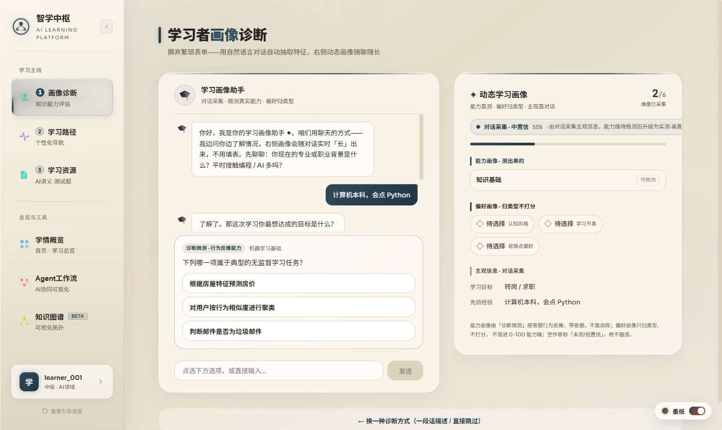
核心功能 01 · 对话式画像
03
对话式学习画像：摒弃表单、随聊随长
赛题要求 摒弃传统繁琐表单，通过自然语言对话自动抽取特征，构建不少于 6 个异质维度的画像，随学随新。
是什么
对话式诊断：自然语言交流自动抽取特征，右侧 6 维画像随聊实时生长
6 维异质画像：知识基础 · 认知风格 · 易错点 · 学习目标 · 先验经验 · 学习节奏
三种入口：做题式(实测高置信) / 一段话自述(中置信) / 跳过(零基础)，产出同一套画像
如何完成 · 技术实现
能力靠测：诊断微测按答题行为反推，带依据、不靠自陈
双轨设计：能力实测打分 · 偏好只归类型不打分，修正自陈失真
防幻觉前置：空作答标"未测/低置信"，不确定绝不编造
随学随新：错题/进度回流自动更新画像，驱动路径重算
▲ 右图：对话进行中，右侧 6 维画像逐格点亮、可信度透明标注
智学中枢 · 领域知识个性化资源生成和多智能体系统开发
中国软件杯 2026 · A 赛题
05
Notes:
核心功能①——直接回应赛题"对话式自主构建·摒弃表单·6 异质维度"。强调三入口、能力靠测偏好归类、低置信不编造。这是从早期表单方案重构后的成果。

Slide 6
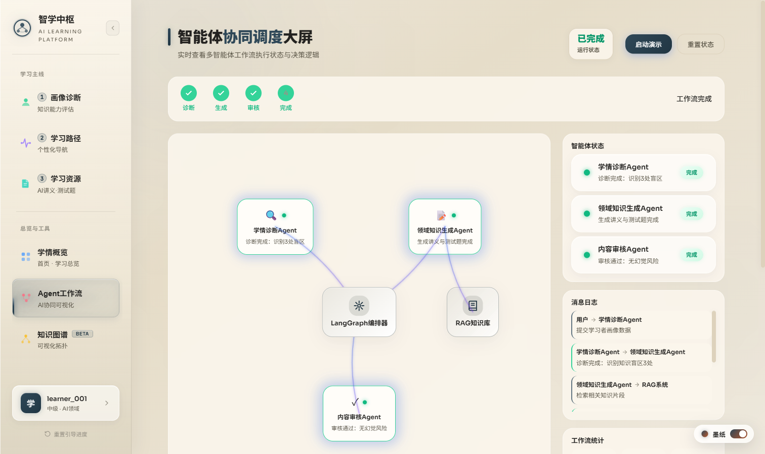
核心功能 02 · 多智能体生成
03
多智能体协同资源生成（重头戏）
赛题要求 体现多智能体架构，由不同角色智能体协作完成、生成至少 5 种学习资源类型。
是什么 + 如何完成
真实编排
诊断→检索→生成→审核→决策五节点逐个点亮，LangGraph 状态机驱动
角色协作
诊断 Agent 定学情 · 生成 Agent 产资源 · 审核 Agent 校幻觉
回环重试
审核不通过 → 生成↔审核 真实回环；超限降级兜底
8 类资源
讲义/图解/视频/代码等 8 类 · 论文级图解 · 真 mp4 视频，远超"≥5 种"
▲ 工作流大屏：五节点全部点亮 + 智能体状态 + 真实消息日志（327 条轨迹留痕，可复现）
智学中枢 · 领域知识个性化资源生成和多智能体系统开发
中国软件杯 2026 · A 赛题
06
Notes:
核心功能②重头戏：真实多智能体协同。现场启动工作流、制造审核不通过展示回环重试。8 类资源远超"≥5种"要求。

Slide 7
核心功能 · 科学学习方法论（教育理念创新）
03
科学学习方法论工程化：让学习科学地发生
学 · 苏格拉底问答
→
记 · 康奈尔笔记
→
讲 · 费曼学习法
不直接给答案
追问引导独立思考
三栏结构化复述总结
主动回忆 · 强化记忆
以教代学讲出来
暴露盲区 · 建构理解
测 · 掌握式学习（Mastery Learning）
复 · 记忆闪卡（间隔重复）
学 → 测 → 评（70 分通过）→ 达标才进阶。"通关才算掌握"，阶段测试 GATE 工程化落地，不留知识欠账。
间隔重复 + 主动回忆：按遗忘规律安排复习节奏，练习错题自动沉淀为闪卡，长期记忆真正固化。
数字化
流程化
差异化
把纸笔时代公认有效的方法论搬进产品，人人可用
嵌入学—记—讲—测闭环，随学习进程自动触发
不只生成内容，更让学习科学地发生——教育理念的差异化核心
智学中枢 · 领域知识个性化资源生成和多智能体系统开发
中国软件杯 2026 · A 赛题
07

Slide 8
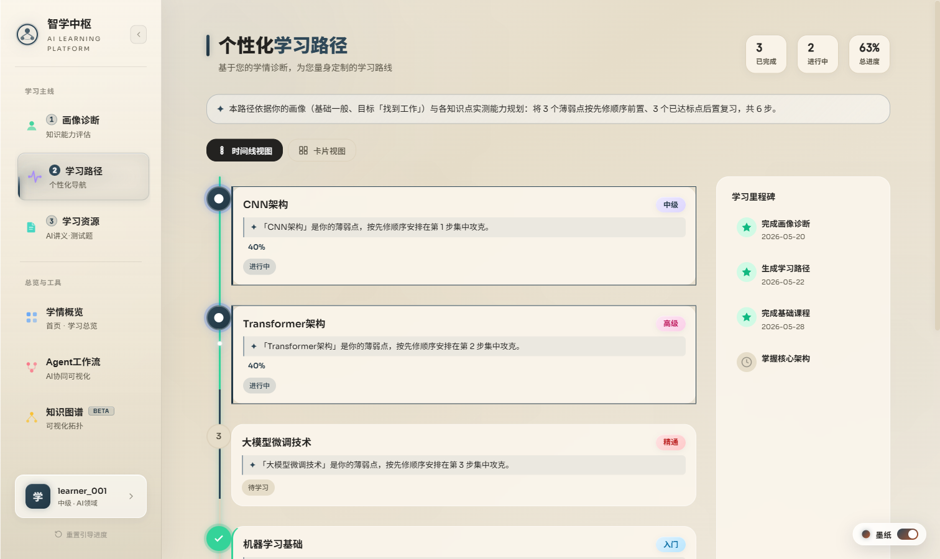
核心功能 03 · 路径规划
03
个性化学习路径：能力定序、偏好定形
赛题要求 动态规划学习路径、明确步骤顺序，并基于画像向学习者精准推送资源。
是什么
动态规划：依画像与掌握度排序——薄弱优先、已掌握后置
双驱动：能力定学什么与顺序 · 偏好定每步形式（实践给代码、理论给推导）
学习时间线：每点预计时长 · 周期/总时长/进度% · 节奏建议（预计 2 周·约 20 小时）
如何完成 · 路径优先级打分（planner_agent 真实代码）
score(kp) = lesson_seq # 先修骨架
+ 100 若 已达标/已掌握 # 大幅后置
+ 0.8·(能力分/100) 若 薄弱 # 越低越前
± 0.4 基础课×画像基础联动
− 0.8·(目标需求/100) 目标高需求技能前置
▲ 升序排列、分越小越先学；确定性计算、无随机、可复现
智学中枢 · 领域知识个性化资源生成和多智能体系统开发
中国软件杯 2026 · A 赛题
08
Notes:
核心功能③：个性化路径。用真实打分公式展示"动态规划+精准推送"如何实现——确定性计算、画像驱动、可复现。

Slide 9
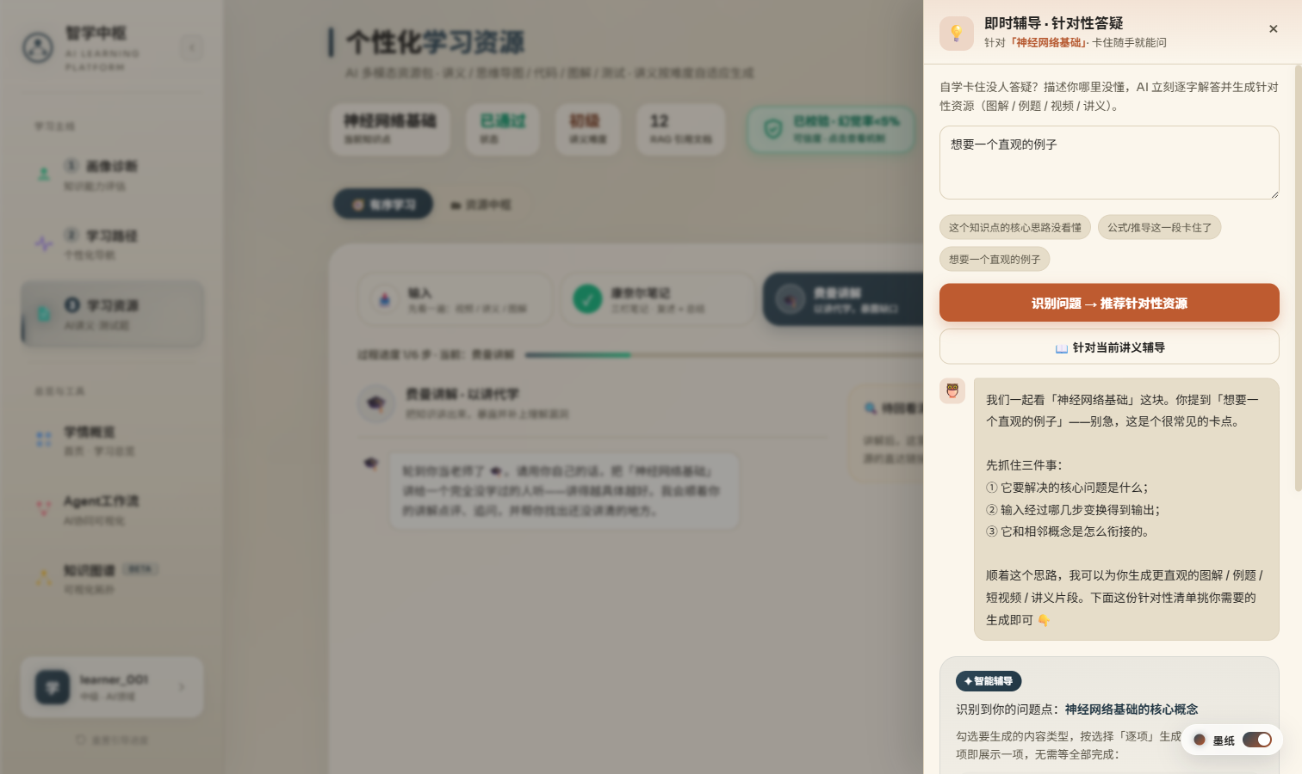
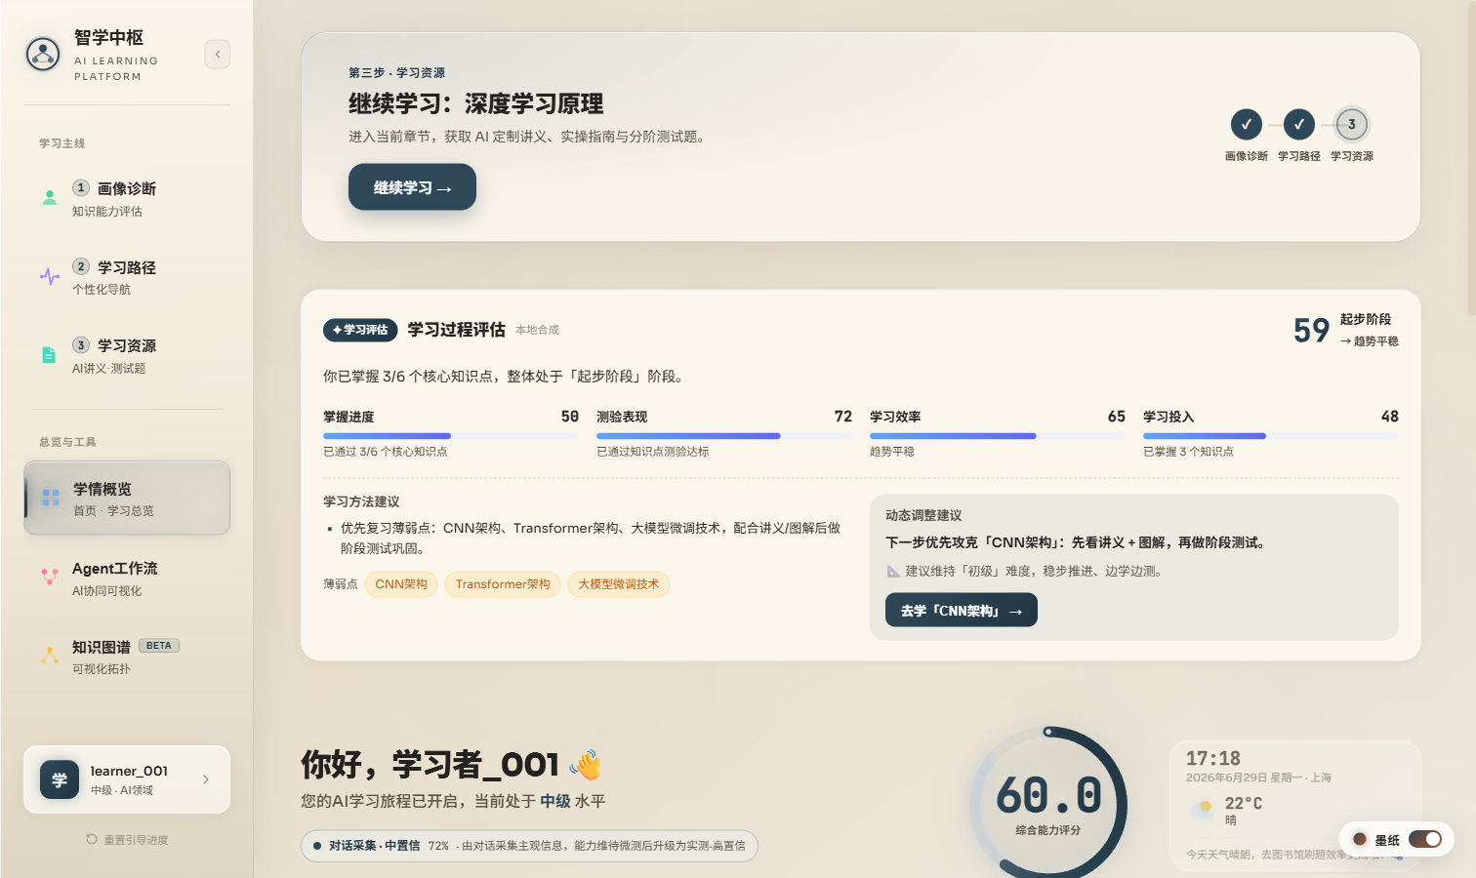
核心功能 04 · 05 · 辅导与评估
03
智能即时辅导 + 学习过程评估
赛题要求 智能辅导：即时（多模态）答疑；学习评估：多维度精准评估、跟踪学习行为并动态调整。
如何完成 · ④ 即时辅导
如何完成 · ⑤ 学习评估
「即时辅导」全局化：任意页面选中文字即可问 AI（选中即问）
流式实时回答 · 主动察觉卡顿关怀 · 图解/例题/视频/讲义按需生成
跨会话累积做题/进度/笔记行为，四维量化评估
定位薄弱点 + 给出下一步与难度的动态调整建议
智学中枢 · 领域知识个性化资源生成和多智能体系统开发
中国软件杯 2026 · A 赛题
09
Notes:
核心功能④⑤（赛题列为可选加分）：即时辅导按需生成多模态资源；学习评估跨会话跟踪行为、四维量化、动态调整。

Slide 10
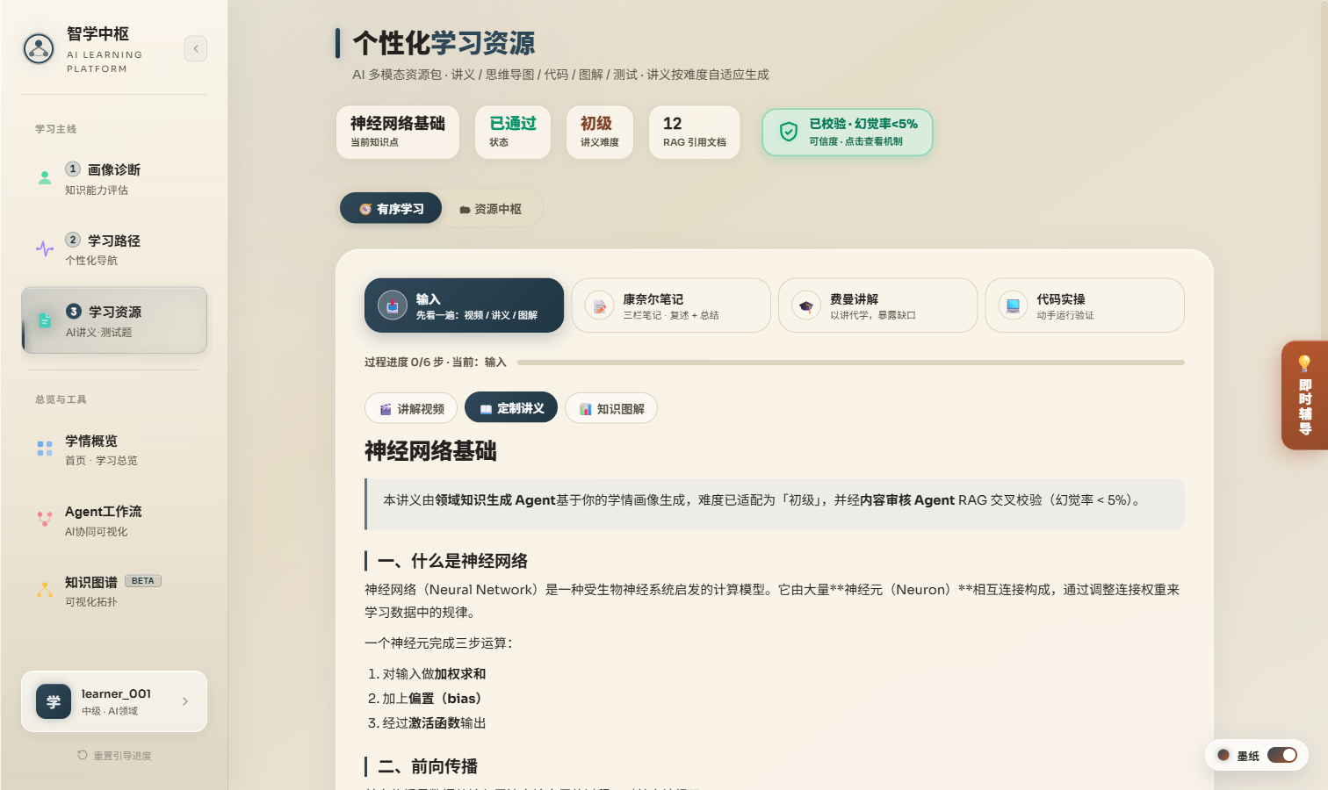
核心考察点 · 可信与安全
04
防幻觉机制 + 内容安全（双保险）
赛题要求 会议反复强调的核心考察点：RAG + 多 Agent 交叉校验抑制幻觉；并须有内容安全过滤、无敏感违规。
防幻觉三道防线
① RAG 接地
Top-3 检索真实语料，逐句可溯源（白盒徽章标来源+置信）
② Critic 审核
审核 Agent 逐句 embedding 接地校验，未接地句计入幻觉率
③ 重试降级
幻觉率>阈值回炉重生成，超限降级，绝不交付不可信内容
消融实验验证 RAG 是抑制幻觉的主导机制
内容安全过滤（与防幻觉并列硬要求）
配置 | 平均幻觉率 | 说明
完整链路 | 0.0589 | RAG+审核+重试
− RAG 检索 | 0.1549 | 幻觉率激增 ↑
− 审核 / − 重试 | 0.049 / 0.068 | 安全网兜底
所有 LLM 生成内容返回前过统一安全检测层
检测政治敏感/暴力/违法/不良信息，命中即拦截脱敏
区分"讨论危险"与"指导危险"：教育语境豁免 + 逃逸防护，不误伤术语
智学中枢 · 领域知识个性化资源生成和多智能体系统开发
中国软件杯 2026 · A 赛题
10
Notes:
核心考察点：防幻觉（三道防线 + 白盒溯源 + 消融数据）+ 内容安全过滤（赛题与防幻觉并列的硬要求）。讲义页实时标注幻觉率<5%、RAG 引用数。

Slide 11
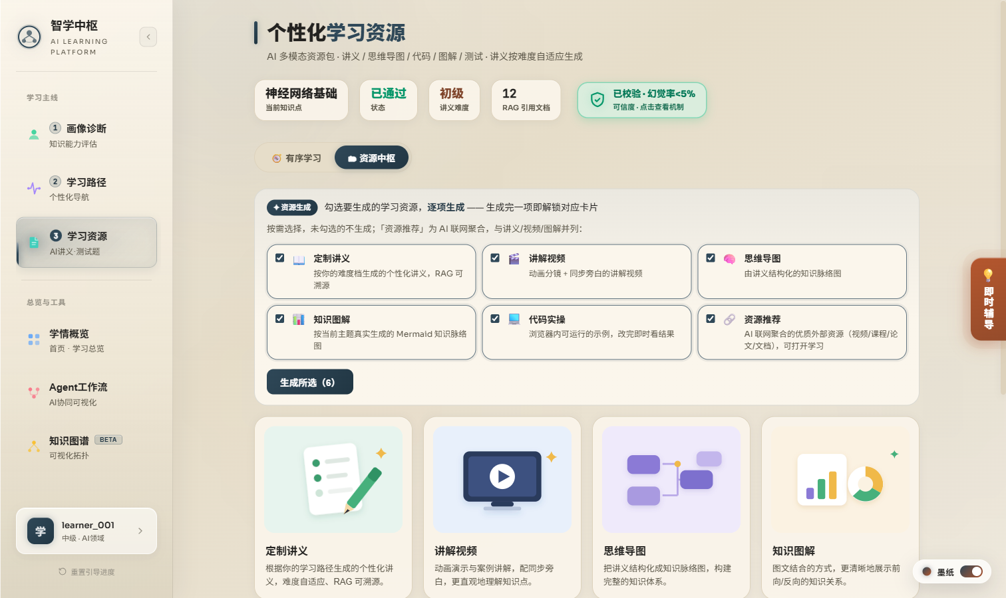
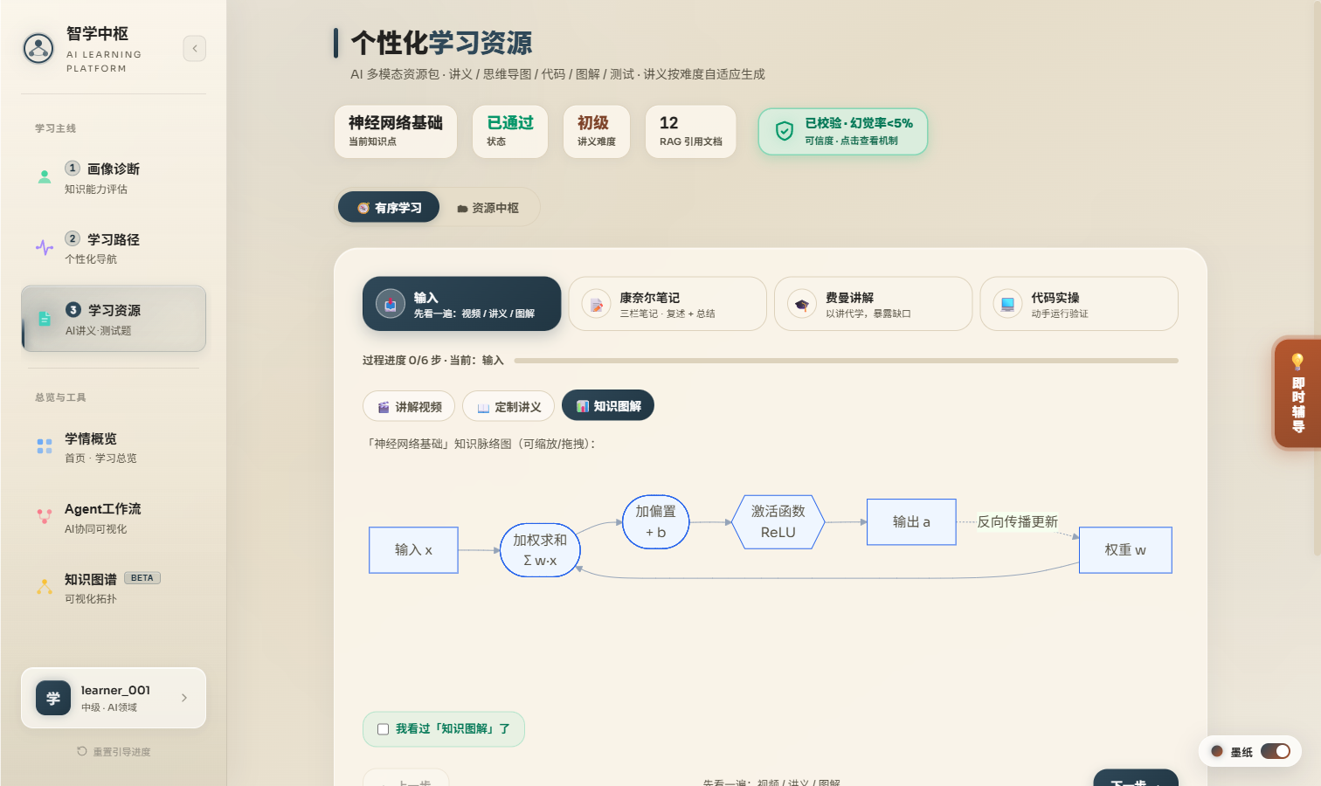
差异化优势 · 多模态资源
03
8 类多模态学习资源中枢
赛题要求 至少 5 种资源类型 —— 本作品提供 8 类多模态资源，并支持入门/初级/高级难度自适应再生成。
📖 定制讲义
🧠 思维导图
📊 知识图解
💻 代码沙箱
按画像/难度自适应
markmap 结构脑图
论文级 · 学术风 · 动态生成
Sandpack 可运行
🎬 讲解视频
📝 分阶测试
🔗 外部资源聚合
🎓 苏格拉底导学
Remotion 渲染真 mp4
阶段测试 GATE
联网搜索 + AI 评分
费曼式启发追问
▲ 资源中枢一站式聚合 · 产物落库 · 增删改查 · 全格式下载
▲ 知识图解按知识点动态生成（非写死）
智学中枢 · 领域知识个性化资源生成和多智能体系统开发
中国软件杯 2026 · A 赛题
11
Notes:
多模态资源是差异化优势：8 类资源远超"≥5种"，且难度自适应、图解动态生成。强调由智能体协作生成、非静态。

Slide 12
超纲亮点 · 文档学习（对标 NotebookLM）
03
文档学习：把个性化延伸到你自己的任意资料
超纲亮点 对标 Google NotebookLM —— 上传自己的任意资料即可个性化学习，深度集成多模态生成与溯源问答。
① 上传资料
多文件上传 · 自动解析切片入库 · 文档概览一目了然
为什么是重磅亮点
突破预置知识库局限，任意领域资料即可个性化学习
对标 NotebookLM，深度集成 8 类多模态生成
RAG 同源防幻觉：回答句句有出处、可溯源
与画像 / 路径联动，个性化贯穿自有资料
上传文档专属向量集合，安全隔离
三栏工作台：文档 · 对话 · 生成一屏完成
② 即问即答
与文档对话 · 流式实时回答 · 严格基于文档内容 · 答案溯源到原文
③ 一键生成
讲义 / 讲解视频 / 图解 / 思维导图 / 练习题 / 闪卡，基于文档一键生成
④ 专属隔离
每位用户独立向量集合 · 资料互不可见 · 与预置知识库隔离
⑤ 产物沉淀
生成产物落库 · 资源库增删改查 · 全格式下载，学习资产可沉淀
从"平台给什么学什么"到"你有什么就能学什么"——个性化能力边界的一次扩展。
智学中枢 · 领域知识个性化资源生成和多智能体系统开发
中国软件杯 2026 · A 赛题
12

Slide 13
统筹全局 · 学情管家 + 知识图谱
03
学情管家中枢 + 78 点知识图谱可视化
①
推测需求
②
为你规划
读懂画像与目标：你的水平、偏好与目标，AI 先于你发现缺什么
路径 + 时间线：预计周期 / 总时长 / 进度%，节奏建议一屏给出
③
监测进展
④
主动建议
掌握度实时更新 + 各 Agent 活动看板，学到哪、卡在哪全透明
察觉卡顿与薄弱主动出手，推荐下一步——"AI 统筹学习"闭环
图谱分层 | 呈现内容 | 交互方式 | 价值
板块层 | 7 大板块全景 | 点击板块展开 | 领域结构一屏看清
知识点层 | 78 个知识点 | 掌握度四态着色 | 学到哪一目了然
依赖层 | 先修依赖连线 | 顺连线补先修 | 学习顺序有据可依
前沿专题 | Diffusion / Agent 两条深度线 | 专题纵深学习 | 内容体系有深度
智学中枢 · 领域知识个性化资源生成和多智能体系统开发
中国软件杯 2026 · A 赛题
13

Slide 14
METRICS · 技术实现（45%）
04
三大量化指标全部达标、可复现
0.0428
100%
100%
幻觉率
难度适配率
知识覆盖率
目标 <0.05 ✓
目标 ≥85% ✓
目标 ≥90% ✓
多维实验验证（不止跑通，更证明可靠）
规模化对比
跨领域验证
消融实验
4 份 vs 30+ 份语料，扩库后指标稳定
换计算机网络域端到端跑通，覆盖率满分
去 RAG 幻觉率 0.059→0.155，证组件有效
性能与成本
人工盲评
知识库规模
P50 13.2s · 单份 ≈¥0.02 · 产物落库降重复成本
5 维主观打分交叉验证自动指标
78 知识点 / 7 大板块完整体系 · AI 按需生成
智学中枢 · 领域知识个性化资源生成和多智能体系统开发
中国软件杯 2026 · A 赛题
14
Notes:
技术实现 45%：三大主指标全部达标，且用规模化/跨领域/消融/性能成本/人工盲评五类实验佐证可靠性与可复现性。数字均取自真实 metrics-report。

Slide 15
INNOVATION · 创新点（35%）
05
五大创新维度 + 横向对比领先
①
教育理念创新
②
个性化创新
③
技术创新
苏格拉底/费曼/康奈尔/掌握式——科学方法论工程化落地
行为实测画像 + 能力/偏好双驱动路径 + 学习时间线
真实多智能体协同 + 五层架构 + 多模型可切换（魔搭/自配 key）
④
可信 AI 创新
⑤
内容与产品创新
逐句接地防幻觉 + 白盒溯源 + "讨论/指导"区分的内容安全
78 点 AI 知识体系 + 文档学习（NotebookLM 式）+ 产品级资源管理
维度 | 传统在线学习 | 通用 AI 生成 | 智学中枢
个性化 | 千人一面 | 仅会话级 | 6 维画像 · 双驱动 · 时间线
内容可信 | 人工·静态 | 易幻觉·不可溯 | RAG 接地·<5%·可溯源
学习方法 | 看视频为主 | 一问一答 | 科学方法论工程化 + GATE
内容与产品 | 人工制作 · 更新慢 | 不成体系 · 不落库 | 78点体系 · 文档学习 · 落库CRUD
智学中枢 · 领域知识个性化资源生成和多智能体系统开发
中国软件杯 2026 · A 赛题
15
Notes:
创新点（应用价值/创新占 35%）：四大创新 + 对比表格直观展示四维领先。这页是拉分关键——别人没有、我们做到。

Slide 16
BONUS · 加分项
05
加分项一览：有哪些 · 如何完成
加分项 | 如何完成（实现方式） | 价值 / 亮点
文档学习（NotebookLM 式） | 上传任意资料 → 与文档问答（溯源） → 一键生成讲义/视频/图解/闪卡 | 超纲重磅模块
智能即时辅导 | 任意页面选中即问 · 流式回答 · 主动察觉卡顿关怀 | 无处不在的 AI 助教
学情管家中枢 | 推测需求 → 规划路径 → 监测进展 → 主动建议 · Agent 看板 | AI 统筹学习闭环
苏格拉底 / 费曼导学 | 以讲代学、启发式追问，自动列出理解缺口 | 学习方法创新
知识图谱可视化 | 78 点分层：7 大板块 → 知识点展开 → 先修依赖连线 | 学情一目了然
多模型管理 | DeepSeek + 魔搭（GLM/Qwen） · 界面自配 key · 加密脱敏隔离 | 产品化底子
讲解视频真 mp4 | Remotion 服务端渲染 · 画面+旁白一体 · 产物落库全格式下载 | 资源质量升级
内容安全 + 工程合规 | "讨论/指导"区分过滤 · 开源协议标注 · 265+ 用例 · 日志脱敏 | 守住合规分
智学中枢 · 领域知识个性化资源生成和多智能体系统开发
中国软件杯 2026 · A 赛题
16
Notes:
加分项（积分项）汇总：逐条说明"有哪些 + 如何完成"。多模态、即时辅导、评估、导学、图谱、岗位、联网聚合、内容安全合规。直接回应用户"加分项有哪些、如何完成"。

Slide 17
COMPLIANCE · 文档与合规（10%）
06
工程合规与 AI 辅助开发说明
多智能体框架声明
AI 辅助开发说明
明确采用 LangGraph 状态机编排多智能体
诊断/生成/审核三 Agent + 路径/评估独立 Agent
WorkflowTrace 全轨迹留痕、可复现可观测
AI 编程协作：Claude Code（占比经人工核对）
底层推理模型：DeepSeek（讲义同源管线）
AI 生成内容均经人工审阅与测试验证
开源依赖与协议
测试与安全
LangGraph/Remotion/KaTeX/Sandpack/markmap/Chroma/bge 等
文档显著位置标注名称·来源·License
知识库语料标注来源与开放许可、非逐字拷贝
后端 pytest 265+ 用例全通过 · 前端 tsc 0 报错
JWT 鉴权 · API key 加密存储/脱敏/按用户隔离 · 日志脱敏
内容安全过滤 + Mock-first 断网可复现
智学中枢 · 领域知识个性化资源生成和多智能体系统开发
中国软件杯 2026 · A 赛题
17
Notes:
文档与合规（10%）+ 提交必交项：多智能体框架声明、AI 辅助开发说明（Claude Code+DeepSeek）、开源协议标注、测试与安全。逐项守住合规分。

Slide 18

SUMMARY · OUTLOOK · THANKS
成果总结与未来展望
已交付成果
未来展望
赛题八大考核点 + 三大指标全部达成
完整可运行的多智能体系统，前后端+RAG 全链路
幻觉率 4.28% · 适配/覆盖 100%，结果可复现
78 点知识体系 · 文档学习 · 学情管家 · 多模型管理全部落地
跨平台桌面客户端：核心服务云端 · API key 本地安全存储
岗位能力图谱：对接真实招聘，学习直通就业
多学科知识体系扩展 + 生产级架构平滑升级
接入更多国产大模型，进一步压低幻觉率
感谢各位评委聆听 · 敬请指正 —— 智学中枢：让 AI 因材施教，让每一份学习内容都可信。
Notes:
收尾：回扣"考核点全部达成"，给展望，致谢评委，主动引导提问方向（多智能体协同/防幻觉）。

